Slide 1


a komplementer (integratív) /hagyományos orvoslás
Postgraduális képzésekben
„Tegyük szerethetővé a rákellenes életmódot”
Prof. Dr.habil Hegyi Gabriella MD.PhD.
PTE ETK Integrativ Medicina Tanszék
PTE ETK Konfuciusz Intézet stratégiai,szakmai vezetője
Magyar Integrativ Medicina Szövetség (MIMSZ), elnök

Slide 2
Természetes gyógymódok:
„Egészségügyi tevékenység”
2/2004. EüM rendelet az egészségügyi szolgáltatók és működési engedélyük nyilvántartásáról, valamint az egészségügyi szakmai jegyzékről
60/2003. (X. 20.) ESzCsM rendelet az egészségügyi szolgáltatások nyújtásához szükséges szakmai minimumfeltételekről (‘minimumrendelet’)
11/1997. (V. 28.) NM rendelet a természetgyógyászati tevékenység gyakorlásának egyes kérdéseiről (a nem-konvencionális tevékenységek gyakorlásáról szóló rendelet)
40/1997. (III. 5.) Kormányrendelet a természetgyógyászati tevékenységekről (a nem-konvencionális eljárásokat szabályozó rendelet)
1997. évi CLIV. törvény az egészségügyről (továbbiakban: „Egészségügyi törvény”), mint általános háttérjogszabály
Cél: Feltárja, kutatja és alkalmazza a salutogenezist támogató öngyógyító erőket pl: a pozitív gondolkodás hatalmát, a mikrobiom szerepét, az egészséges testsúly jelentőségét, a fizikai, lelki és szellemi edzettség egészségmegőrző szerepét, a természetes fizikális módszerek, a természetes anyagok gyógyító szerepét.

Slide 3
Természetes gyógymódok Magyarországon
Orvosi diplomával (MD)
Nem orvosi diplomával (no MD)
Hagyományos kínai orvoslás – HKO (akupunktúra, herbál medicina, masszázs és mozgásterápia, Tuina, Qi-gong)
Manuális medicina
Neurálterápia
--------------------------------------
Antropozófus orvoslás
Homeopáthia
Kneipp orvosi módszerek
Ayurveda medicina
Tibeti medicina
Böjtkúrák
“Hagyományos kínai gyógyitó”
Akupresszúra
Reflexterápia
Komplementer mozgás és masszázsterápiák
Kineziológia
Szemtraining
Életmódtanácsadás
Fitoterápia
NADA (csak fül kezelése)
Kneipp módszer

Slide 4
A PTE ETK „Integrativ Medicina” tanszék feladatai
Egyedüli tanszék a témában a 4 magyar egyetem közül!
Hiteles, autentikus forrású információk közvetítése a hallgatók felé a szabályozott eljárásokról és alkalmazható módszerekről (curriculumba építetten, minden kampuszon)
Postgraduális képzés orvosoknak, eü. szakdolgozóknak (Hagyományos Kínai orvoslás, Neurálterápia, Manuális medicina, Antropozófus orvoslás, Életmótanácsadás, stb.)
PTE ETK Doktori iskolában 3 téma
Nemzetközi kapcsolatok kiépítése és ápolása (Charitee Egyetem, Bolognai Egyetem, Milánói Egyetem, Thromsói Egyetem, Karolinska Institute, Hebei United University, Urumqi University, Temesvári Orvosi Egyetem, Belgrádi OTE)
Nemzetközi kutatásokban való részvétel: NATO CAM program(2011-2014), CAMbrella pan-európai uniós program (2010-2013.)

Slide 5
Tanszéki tevékenység (2010 - óta
1 habilitáció, 1 újabb a közeljövőben
14 PhD hallgató, 2 sikeres védő (dr. Szőke Henrik PhD, Dr. Molnár István PhD) )-2 hallgató a védés előtt
Közlemények száma 2010-től : 240, Független idézettség: 800, IF: 28,97
Kongresszusok szervezése: 7 (3 nemzetközi, 4 hazai)
PTE TCM-Confucius Intézet alapításának kapcsolat teremtő, előkészítő munkái (2003- óta) megnyilt: 2015. március 26.
10 Sino-Magyar Konferencia megszervezése (Hebei United University of Science and Technology)
Nemzetközi Integratív Medicina Kongresszus szervezése (2016, ECIM)
KM Szakmai Kollégiumi Tagozat elnök és tanácstag delegálása (2010-2021)
Orvostudományi MOTESZ tagtársasága (MAOT, 1997 óta)
„Hagyományos Kínai Orvoslás és kapcsolt technikái” 2 éves akkreditált egyetemi képzés,
Neurálterápia, Manuális medicina tanfolyamok,
Antropozófus Orvoslás befogadása (PTE Továbbképzési igazgatóság)

Slide 6
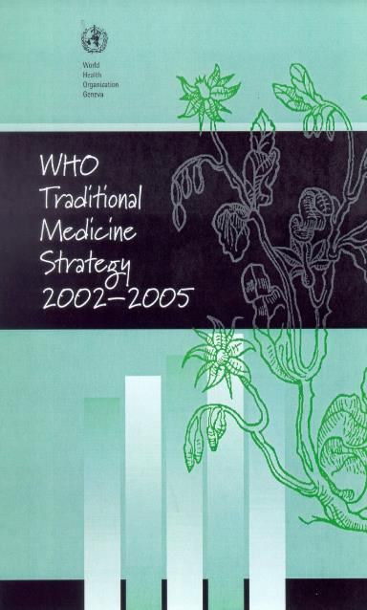
WHO Traditional Medicine Strategy 2002-2023
1
Policy:
integrate TM/CAM with national health care systems
Safety, efficacy and quality:
2
provide evaluation, guidance and support for effective regulation
Access:
3
ensure availability and affordability of TM/CAM, including essential herbal medicines
Rational use:
promote therapeutically-sound use of TM/CAM by providers and consumers
4
(Strategy re-enforced for 2004-2007, -2023)

Slide 7
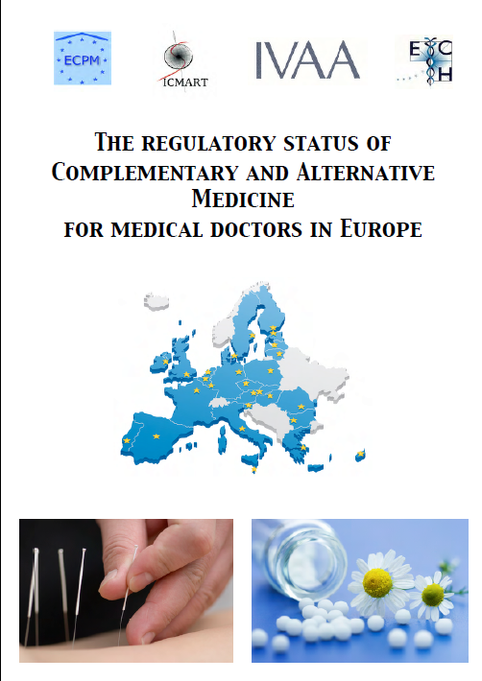
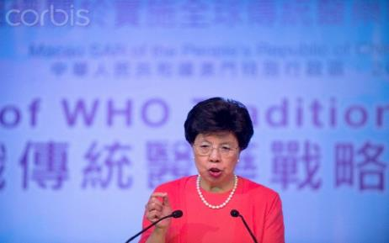
Dr Margaret Chan, Director-General of the World Health Organization, delivers a speech at the launch ceremony of WHO Traditional Medicine Strategy 2014-2023 in Macau, China, 28 October 2013. The World Health Organization launched its Traditional Medicine Strategy 2014-2023 in Macau on Monday (28 October 2013) and kicked off a high-level meeting on the implementation of the strategy.

Slide 8
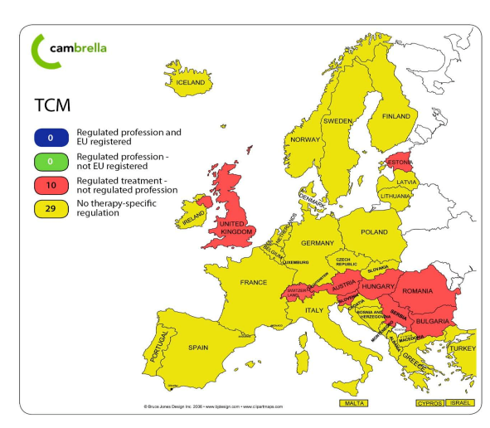
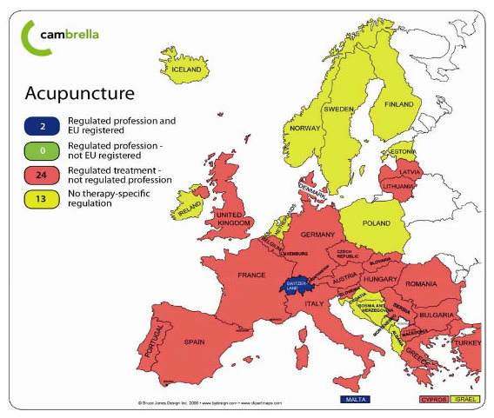

Slide 9
Esettanulmányok és randomizált kontrollált vizsgálatok alapján a következő betegségek esetében lehet HKO/TCM akupunktúrás kezeléseket végezni: (forrás: WHO, 2007)
Allergiás rhinitis, epeköves roham, dysentéria,
acut bakteriális bélfertőzés görcsei
depressziv szinezetű hangulati élet zavara, alvási zavarok,
depresszió krónikus megbetegedés esetében ( pl. stroke után) ,
dysmenorrhea, mentruációs görcsök
epigastriális fájdalom, (peptikus fekély, akut és krónikus gastritis), gyomorgörcs
faciális fájdalom (különböző erdetű), prosopalgia, craniomandibularis zavarok, temporomandibularis izületi panaszok,
Fejfájások (főleg a tenziós fejfájás), magasvérnyomás betegség (essentiális),
Szülés bevezetése: tágulási szakasz könnyítése, magzati tartás korrekciója
Térdizületi fájdalmak, derékfájdalmak (discus hernia, discopathia, postoperative fájdalmak)
Nyaki-vállizületi panaszok, (nyakvállöv szindroma), Leukopaenia
Hányás és émelygés, veseköves görcs
Műtét utáni fájdalom szindrómák
Temporomandibularis izületi panaszok, fogászati panaszok kezelés előtti fájdalomcsillapitása,
Lágyrész reumatizmus, teniszkönyök, Lumbago,
Stroke maradványtüneteinek javítása, rehabilitáció,
Mozgássérült gyermekek habilitációja, mentális és mozgásfejlesztése
Bizonyos tünetek mérséklése daganatos megbetegedésekben…
Hegyi,G-Li JI’an: Synergy Oncothermy and Traditional Chinese Medicine, European Journal of Integrative Medicine volume 7, issue 4, year 2015

Slide 10
Acupuncture is usually used as an addition to conventional (standard) therapy for cancer patients
Pain, Fatigue
Nausea and vomiting caused by chemotherapy
Weight loss Anxiety
Depression, Insomnia
Poor appetite, Dry mouth-xerostomia
Hot flashes (mamma, prostata cc.), Nerve problems
Constipation / diarrhea
R.K. Wong, G.W. Jones, S.M. Sagar, A.F. Babjak, T. Whelan A phase I–II study in the use of acupuncture
like transcutaneous nerve stimulation in the treatment of radiation-induced xerostomia in head-and
neck cancer patients treated with radical radiotherapy, Int J Radiat Oncol Biol Phys, 57 (2003), pp. 472
480

Slide 11
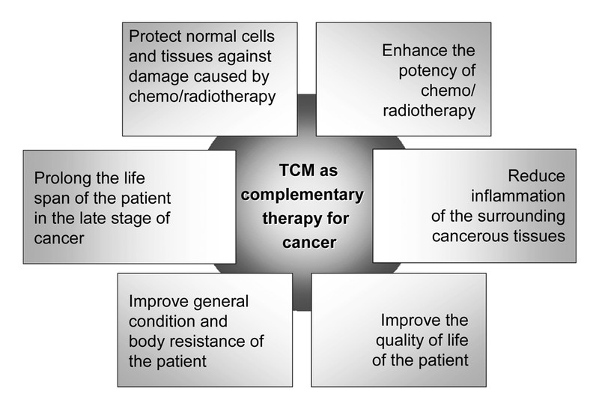
TCM (as a part of CAM) and canc

Slide 12
HAGYOMÁNYOS
ONKOLÓGIA: OPERÁCIÓ
KEMOTERÁPIA
sugárterápia
BIOLÓGIAI
ONKOLÓGIA:
A daganatos ember
immunrendszerét,
anyagcseréjét támogató,
az elveszett dinamikus
egyensúly
visszaállítását
megcélzó
tevékenységek.
Holisztikus
szervezetre
ható
Holisztikus
egységében
megtört,
ember
Tumorra
ható
Zátonyra futott
anyagcsere
TU
LÉLEK
Legyengült
védekező
rendszer
SZELLEM
TEST
Lélekre,
szellemre ható
A kapcsolati rendszer
és a lelki szint zavara
A daganatos ember
érzelmi szintjén
létrejött „elhangolódások”
újrastruktúrálása
PSZICHO
ONKOLÓGIA:

Slide 13

Ki is volt Konfuciusz?
Konfuciusz (Kr.e. 551-479)
Minden idők egyik legnépszerűbb kínai filozófusa
életében egyetlen sort sem írt le azokból a gondolatokból, melyeket napjainkig
Kína egyik legismertebb „szellemi exportjaként” tartunk számon
legolvasottabb műve (tanítványai által):
Beszélgetések és mondások (论语; Lun yü)

Slide 14
Konfuciusz máig ható tanai
„A legnagyobb bölcs, az első tanító”, a „Tízezernyi nemzedék tanítói példaképe”
az élethosszig tartó tanulás gondolatának megfogalmazója,
közvetlenül nem foglalkozott a test fizikai egészségével, annál többet
a lelki egészséggel, az erkölccsel, az oktatással, az oktatás fontosságával,
azaz a társadalmi-életmód kérdéseivel
a kínai emberek mentális egészségére gyakorol a mai napig jelentős hatást az élethez rendelt értékrendszerével
Konfuciusz szerint az állandó önművelésre mindenkinek szüksége van,
és ennek nem csupán az ismeretek megszerzésére kell szorítkoznia, hanem ki kell terjednie egyszersmind a jellem építésére is.

Slide 15

Konfuciusz tanai az életmódról
Az ember mentális egészsége szoros összefüggést mutat a fizikai állapotával. (test-lélek-szellem)
Ennek felismeréseként a konfuciuszi gondolatok utat törtek Kína másik, ismét reneszánszát élő hagyatékának a hagyományos kínai orvoslás elterjedésének. (holisztikus)
A két nagyszerű hagyaték hidat képez, az évezredes keleti kultúra, a holisztikus szemléletmódot fontosnak tartó gyógyászat, valamint a nyugati gondolkodás és orvoslás között.

Slide 16

Hagyományos Kínai Orvoslás és Konfuciusz
仁 (rén) Emberség a konfucianizmus egyik alapvető erénye, a köz érdekét szolgálva a hivatali foglalkozást követően az orvoslás a második legemberségesebb és elismertebb szakmának számított a középkori Kínában. Ennek köszönhetően a konfuciánizmus stabil ideológiai háttérként szolgált a HKO fejlődéséhez.
中 庸 (zhōngyōng) a közép gyakorlata konfuciánus gondolat az egyensúlyra törekvés, szélsőségek kerülése több HKO teóriában visszaköszön („homeostazis”, ballance)

Slide 17

Konfuciusz tanainak üzenete
A konfuciuszi gondolatok közvetítése:
a kínai nyelv tanítása,
kulturális háttér megismertetése,
a Hagyományos Kínai Orvoslás
alkotja a legszorosabb kapcsolatot a több évezredes kínai kultúra, valamint a nyugati világ között.

Slide 18

Konfuciusz Intézetek Magyarországon
Budapest – Eötvös Loránd Tudományegyetem Modell Konfuciusz Intézet (2006)
Miskolc – Miskolci Egyetem Konfuciusz Intézet (2013)
Szeged – Szegedi Tudományegyetem Konfuciusz Intézet (2012)
Pécs – Pécsi Tudományegyetem Egészségtudományi Kar Hagyományos Kínai Orvoslás Konfuciusz Intézet (2014)
Debrecen – Debreceni Egyetem Konfuciusz Intézet (2018)
Fő tevékenységek
Kínai nyelv oktatása
Kínai kultúra hiteles képviselete
Pécsett a Hagyományos Kínai Orvoslás megismertetése

Slide 19

Hagyományos Kínai Orvoslás és a Konfuciusz Intézetek
Globális szinten alacsony számú HKO fókuszú Konfuciusz Intézet működik (London South Bank University, RMIT Unviersity Melbourne, Augusta University US, Kyoto University, Hyogo College of Medicine Japan, Huachiew Chalermprakiet University Thailand, University of the Republic of San Marino)
Az érdeklődés a HKO iránt azonban fokozatosan növekszik a hagyományos Konfuciusz Intézetek körében (2016-ban 51 ország 91 Konfuciusz Intézete szervezett a HKO-hoz kötődő ismeretterjesztő előadást, kurzust)
Hanban vezetők szerint a Konfuciusz Intézetek a HKO kultúra népszerűsítésének fontos platformjai
Elsődlegesen érzékenyítésre, ismeretterjesztésre alkalmas, mivel a szakemberképzés, graduális oktatás a nyugati világ túlnyomó részén szigorú feltételekhez kötött

Slide 20

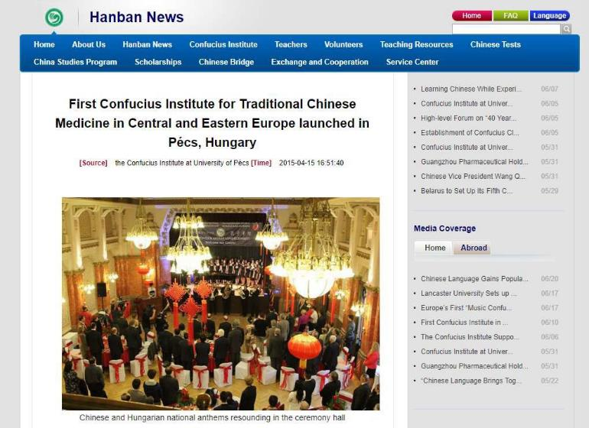

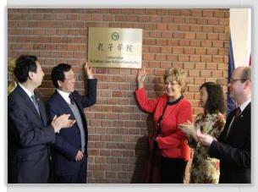
A II. európai Hagyományos Kínai Orvoslás Konfuciusz Intézet létesült a Pécsi Tudományegyetemen 2015-ben
North China University of Science and Technology

Slide 21

PTE ETK TCM / HKO Konfuciusz Intézet tevékenységei a HKO területén
HKO /TCM posztgraduális képzése, szakvizsgával rendelkező orvosoknak 2002 óta (HIETE, 1986 korábban)
Egyetemi szabadon választható campus kredit kurzusok biztosítása magyar és angol nyelven, mely az összes hallgató számára elérhető (Hagyományos Kínai Orvoslás a XXI. században I-II, Qigong, Meridians and acupoints, T C M and health cultivation, Tuina massage, etc.)
Ismeretterjesztő előadások, workshopok, szabadtéri csikung foglalkozások civilek, laikus érdeklődők számára
Nemzetközi tudományos konferenciák szervezése és azokon való részvétel

Slide 22

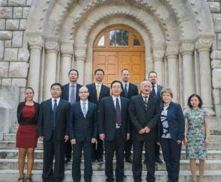
A PTE ETK Konfuciusz Intézet tudományos aktivitásai
Együttműködés, konferenciák szervezése a Magyar Akupunktúrás Orvosok Társaságával (MAOT)
  „Ancient knowledge on new ways. The reformed traditional Chinese Medicine in Hungary” (29th October, 2015. Budapest)
  „European Congress for Integrative Medicine” (ECIM) international conference (10-11th September, 2016. Budapest)
  „One Belt – One Road” Traditional Chinese Medicine in the International Practice, international conference (9-10th September, 2017. Pécs)
  „Traditional Chinese Medicine in Evidence-based Medicine” International TCM Congress (28-29th September, 2018. Budapest)
10 Hungarian Medical Forum in Tangshan (Hebei Province), társ-szervező TCM College of NCUST
Kínai HKO professzorok vendég előadásai (prof. Li Jien, dr. Chen Zhen, prof. Cui Tianmei, stb.)
Prof. dr. Tu Ju-Ju
Orvosi Nobel-díj (2015) artemizin malária ellenes hatóanyag felfedezéséért

Slide 23
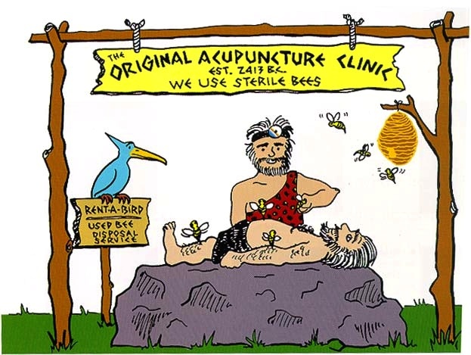
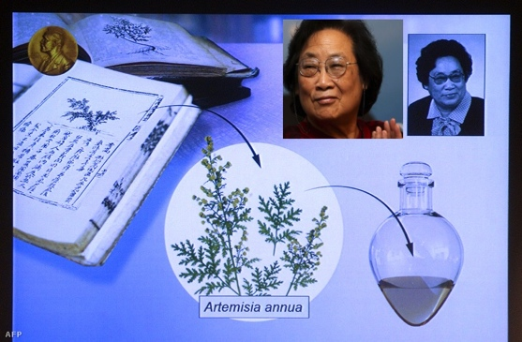
Orvosi Nobel díj, 2015

Slide 24

Konferencia aktivitások
2nd International Traditional and Complementary Medicine Congress and Expo, Istambul, 2019.
ICEPS Conference, Non-pharmacological Interventions, Montpellier France, 2019,
XXX.. Jubileumi Orvosi Akupunktúrás Kongresszus, Szlovákia
3rd World Congress and Expo on Traditional and Alternative Medicine, Berlin,2019
4th, 5th World Congress on Traditional and Alternativ medicine, online, 2021,2022,
MAGYAR INTEGRATÍV MEDICINA SZÖVETSÉG (MIMSZ) megalapítása, bejegyzése 2021
(16 tagtársaság aktív részvételével)

Slide 25

Szakmai folyóiratok szerkesztőbizottsági tagságai
(Prof. dr. habil. Hegyi Gabriella MD.PhD).:
Acupuncture and Electroacupuncture Research, (USA) IF minősített
OBM Integrativ and Complementary Medicine (Graz)- angol nyelvű
Journal of Traditional and Naturopathy (USA)
Trend in Medicine and Health (Anglia)
Modern Application of Bioequivalence and Bioavaibility (USA)
European Journal of Integrative Medicine (Anglia-Németország) IFminősített
Praxis a magyar eü. dolgozók és orvosok szakmai lapja (Magyarország)

Slide 26

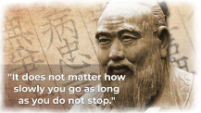
Összegzés:
K ülönösen fontos szerepet töl tenek be az egyes intézetek, így a PTE ETK Konfuciusz TCM Intézete is, a
Hagyományos Kínai Orvoslás megismertetésében és terjesztésében az adott ország szabályozási rendszerének figyelembevételével.
Orvostanhallgatóknak, egyetemi hallgatóknak szabadon választható tanfolyamok szervezése, informativ szinten
Orvosoknak, szakorvosoknak 2 éves, 450 órás, kreditpontos, vizsgával záruló képzés
TCM-ben, Neurálterápiában, Manuális Medicinában, Antropozófus Orvoslásban
Lehetőséget ad tudományos kutatások és innovációk iniciálására, valamint végrehajtására egyetemi kutatási facilitások és szakemberek bevonásával (Bilaterális tudományos kapcsolatok (6 korábbi pályázatunk volt, NKTH)
Új, HKO alapú képzések az E urópai Felsőoktatási T érség
elvárásai szerint, partnerségben más hazai egyetemekkel…
(Bsc, MSc. képzések akkreditációja)

Slide 27
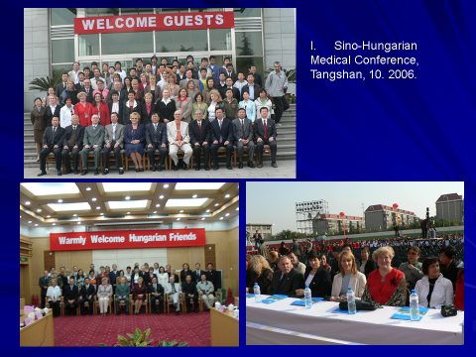
Pár szemléltető kép:

Slide 28
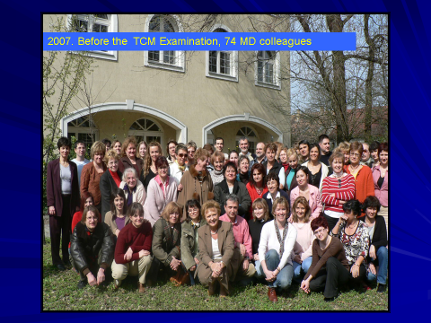
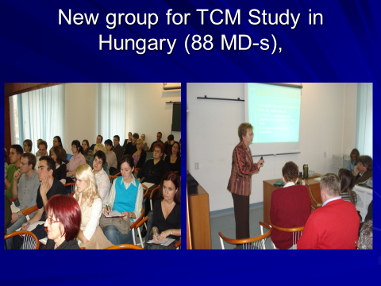
TCM postgraduális tanfolyam orvosoknak

Slide 29
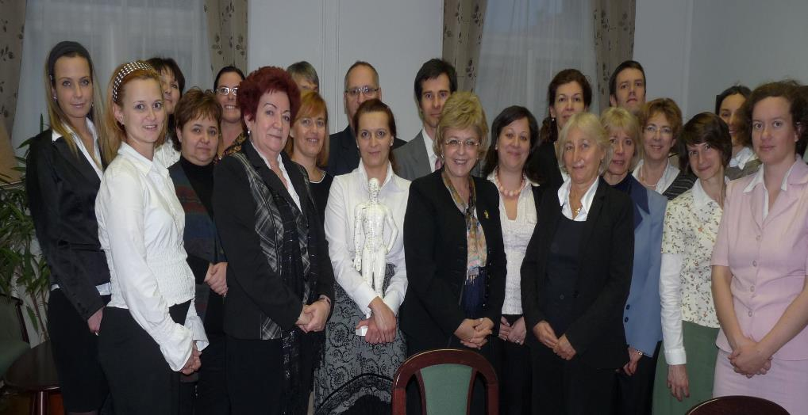
Hagyományos Kínai Orvoslás (TCM) záróvizsgája szakorvosoknak (2o14)

Slide 30
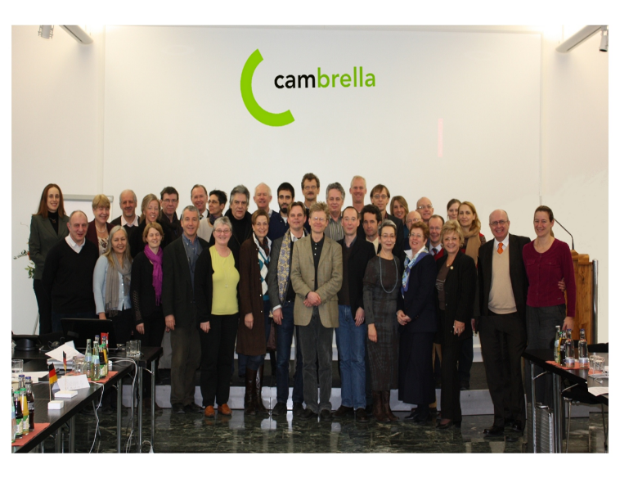
„CAMbrella” pan-európai kutatási projekt, 2010-2013
PTE ETK Integrativ Medicina Tanszék

Slide 31
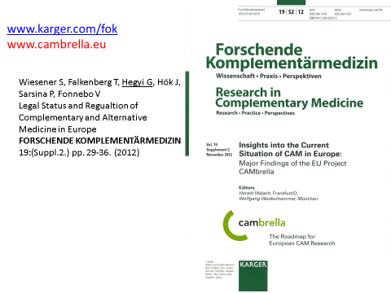

Slide 32

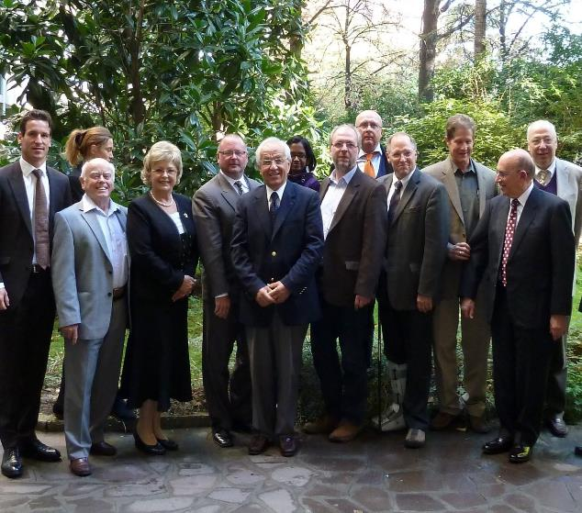
NATO PROJECT, 2O13-2O16
Megjelent publikáció
2o16.
RTO 195 project

Slide 33
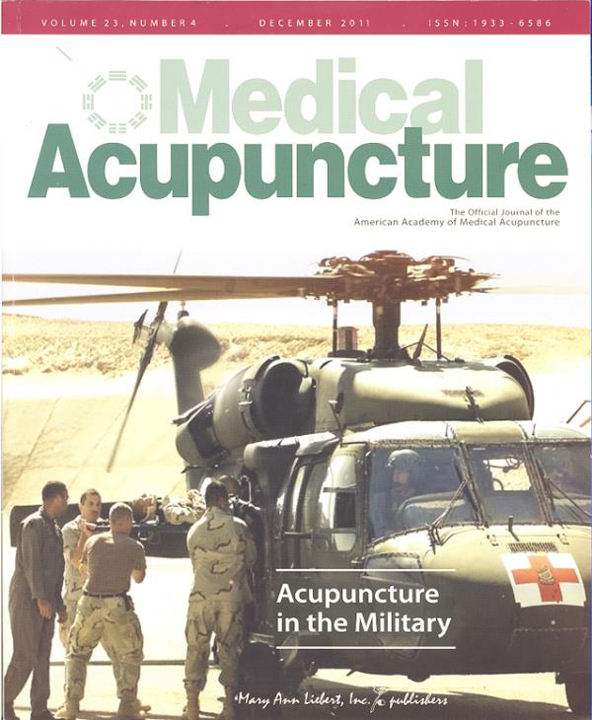
2007
© Mary Ann Liebert, Inc.
DOI: 10.1089/acu.2007.0603
Battlefield Acupuncture
Richard C. Niemtzow, PhD.MD
Moving Acupuncture to the Frontline
of Military Medical Care:
A Feasibility Study
Stephen Burns, MD,Alexandra York, MS,
2Richard C. Niemtzow, MD, PhD, MPH,
1Betty K. Garner, PhD, RN,Nancy Steele, PhD, WHNP,3,4and Joan A.G. Walter, JD, PA
MEDICAL ACUPUNCTURE
Volume 25, Number 1, 2013
#Mary Ann Liebert, Inc.
DOI: 10.1089/acu.2012.0933

Slide 34
Magyar Integrativ medicina Szövetség
A projekt célja a nem-konvencionális gyógymódokra és gyógyítókra vonatkozó elavult jogi szabályozás széles alapokon nyugvó megújítása érdekében a tagszervezetek által támogatott közös jövőkép és megvalósítási terv összeállítása
Továbbá, közvetetten:
A szakmai és gyógyítási munka minőségének emelése
A nem-konvencionális gyógymódok megítélésének javítása („biztonságos és hatásos”), népszerűségének emelése
A nem-konvencionális gyógyító pálya vonzerejének növelése
A nem-konvencionális gyógyítók közötti összetartás erősítése
Új gyógymódok folyamatos, hatékony és biztonságos bevonásának lehetővé tétele

Slide 35


MIMSZ Program
1.Nem-konvencionális gyógymódok szabályozásának jövőképe
  Gyógymódok szabályozást igénylő terápiák közé sorolásának szempontjai
  Szabályozandó terápiák körének meghatározása
  A közérzetjavító szolgáltatás definíciója és leválasztása a gyógyítói tevékenységtől
  Újabb gyógymódok legitimizálásának követelményei és folyamata
  Közös tudásbázis létrehozása
2.Nem-konvencionális gyógyítói tevékenységek szabályozásának jövőképe
  A nem-konvencionális gyógyítók körének felülvizsgálata
    A szakma kifehérítése a jogi szabályozás hézagainak rendezésével;
    Gyógyítói elnevezések jogi szabályozása és védelme
  A nem-konvencionális gyógyítók kompetenciaszintjeinek meghatározása
  Egységes rendszerbe foglalt, minőségi curriculumok kötelező elemei minden kompetencia szinten
  A megszerezhető végzettségek és illeszkedésük az egészségügyi hivatalos képzések és végzettségek rendszeréhez; BSc-t, MSc-t is magába foglaló új végzettségek, ahol szükséges
  A nem-konvencionális gyógyítók működési szabályai és formái
    Működési engedély kiadásának feltételei, Működési szabályok
    Javasolt működési formák.
  A nem-konvencionális gyógyítók illeszkedésének formái a konvencionális ellátáshoz
  Gyógyítók szakmai felügyelete
  Gyógyítók érdekképviselete
  A régi rendszerből az új rendszerre való átállás kérdései a stakeholderekre nézve.

Slide 36
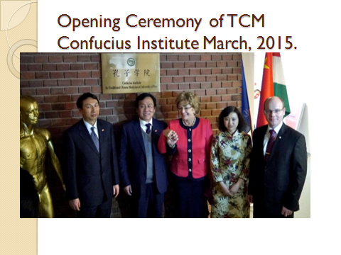

Slide 37

KÖSZÖNÖM A FIGYELMET!
www.yamamoto.hu, drhegyi@hu.inter.net

